Slide 2
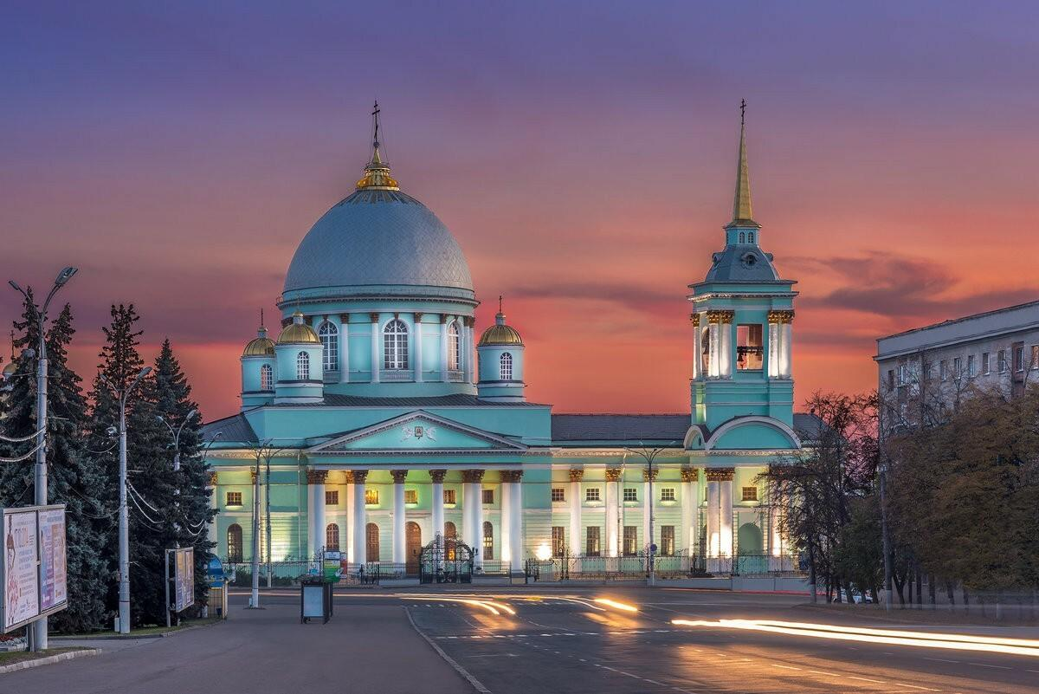
Курские
промыслы
100
Курск
литературный
100
Знаменитые
земляки
100
Памятники
Курска
100
Из истории
Курского
края
100
Курские
промыслы
400
Курские
промыслы
200
Курск
литературный
400
Курск
литературный
200
Знаменитые
земляки
400
Знаменитые
земляки
200
Памятники
Курска
400
Памятники
Курска
200
Из истории
Курского
края
400
Из истории
Курского
края
200
Курские
промыслы
300
Курск
литературный
300
Знаменитые
земляки
300
Памятники
Курска
300
Из истории
Курского
края
300

Slide 3
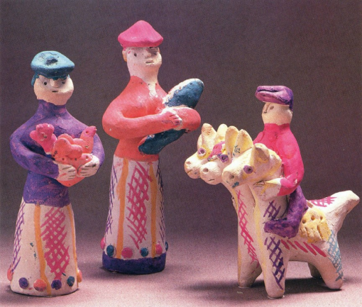
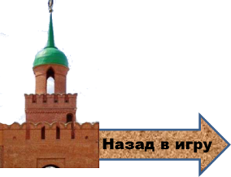
Как называется уникальный гончарный
промысел Курского края?
Кожлянская игрушка

Slide 4
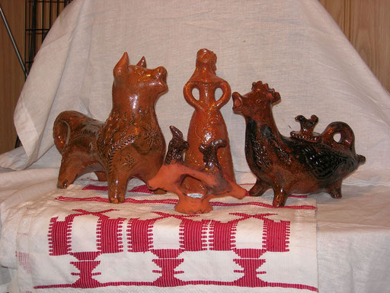
Назовите народный промысел Курской губернии.
Суджанская керамика

Slide 5
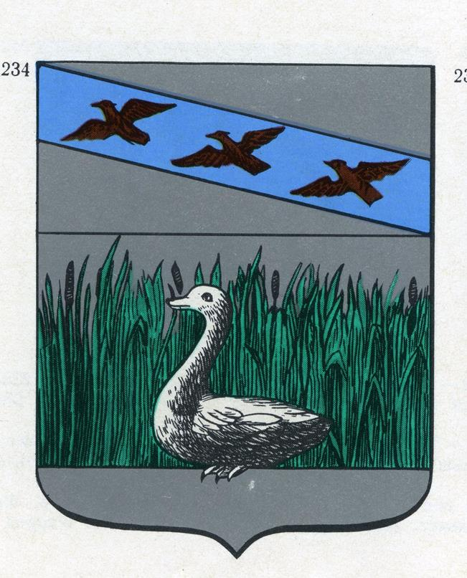
Этот город Курской области знаменит ковроткачеством.
Суджа

Slide 6
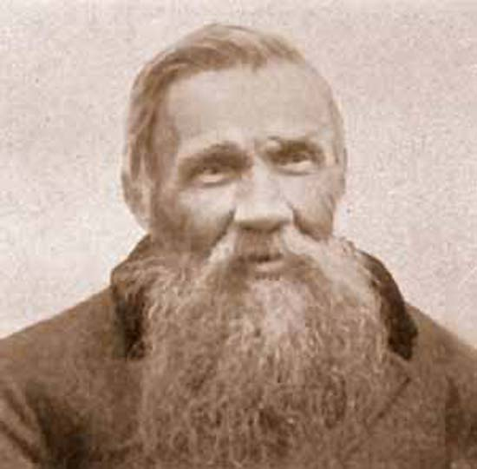
Известный деятель русского просвещения, педагог, поэт, переводчик, монах, художник, книжных дел мастер. Дети Петра I обучались по его букварю
Карион Истомин

Slide 7
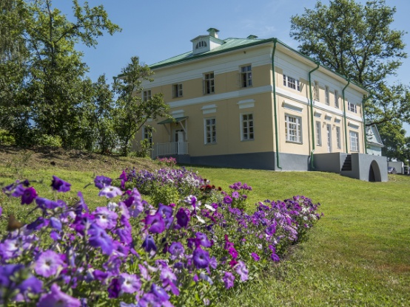
Как называется имение известного
русского поэта Афанасия Фета?
Воробьевка

Slide 8
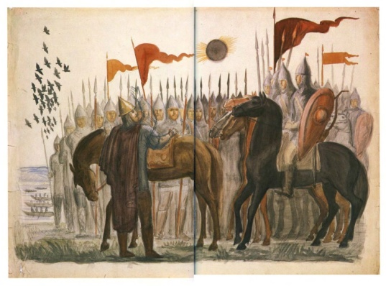
Назовите величайший памятник литературы 12 века, в котором говорится о славных Курских воинах.
«Слово о полку Игореве»

Slide 9
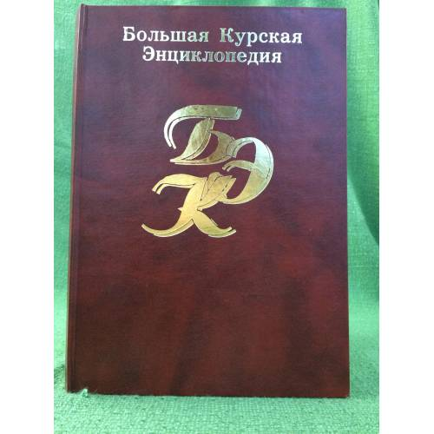
Большая Курская Энциклопедия была задумана курскими краеведами как «народная книга». Это большое трехтомное справочное издание. Первый том посвящён персоналиям Курского края, второй том знакомит с общественной историей. А чему посвящён третий том?
Природе и географии области

Slide 10
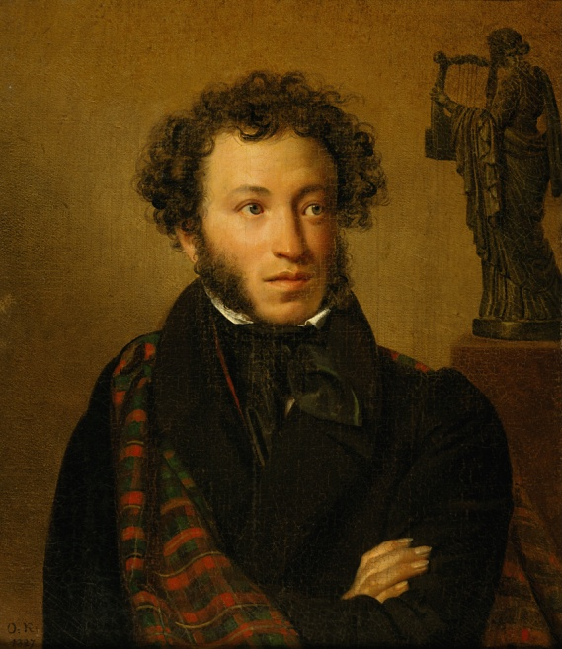
Что объединяет 6 стихотворений А.С.Пушкина, среди которых «Зимняя дорога», «К няне», «Зимний вечер» с именем известного Курского композитора?
Г.В.Свиридов написал музыку к романсам на стихи А.С.Пушкина

Slide 11
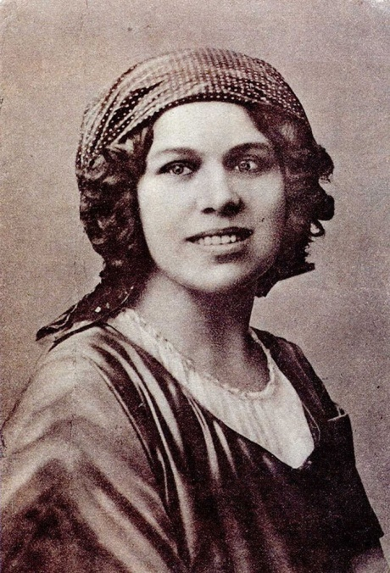
Кто о себе так говорил : «Как оглянусь в золотистый дым прошедших лет, так и вижу себя скорой на ногу Дежкой»
Надежда Плевицкая

Slide 12
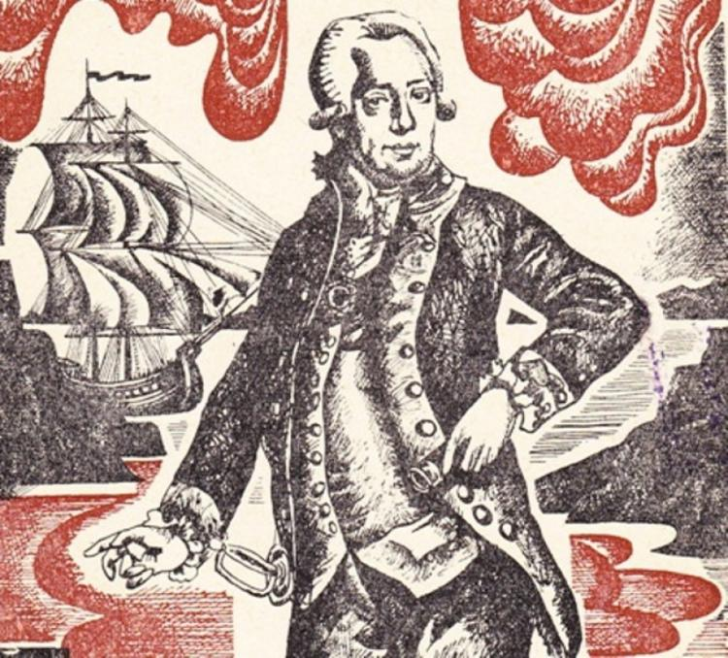
Назовите имя уроженца г. Рыльска, купца и путешественника, которого называли «Колумб Российский»
Григорий Иванович Шелихов

Slide 13
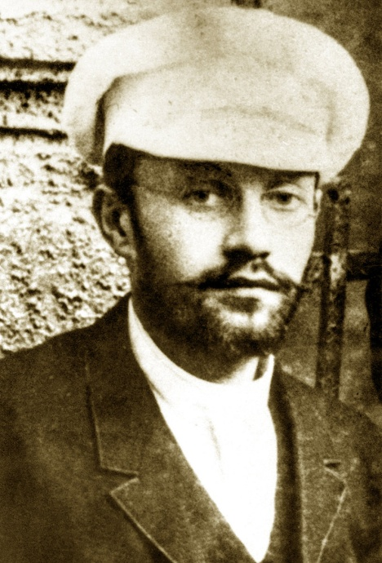
Слова известного романса «Утро туманное…» написал писатель И.С.Тургенев.
А кто написал музыку?
Аркадий Максимович Абаза

Slide 14
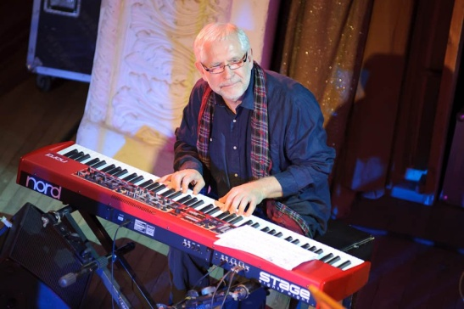
О ком идет речь?
Солист Курской филармонии, пианист, композитор, руководитель джазовых программ Российского фонда культуры, директор фестиваля «Джазовая провинция», заслуженный артист Российской Федерации, сын скрипача и отец саксофониста.
Леонид Винцкевич

Slide 15
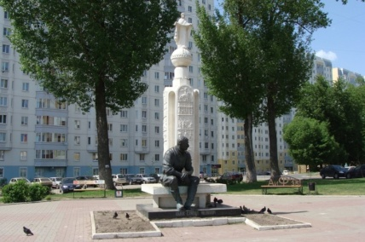
Кому установлен данный памятник?
Вячеслав Клыков

Slide 16
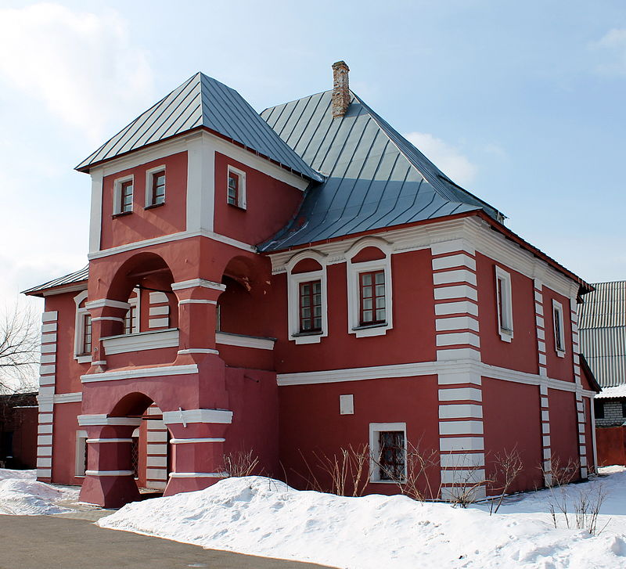
Назовите одно из самых старинных зданий Курска, сохранившееся до настоящего времени?
Палаты Бояр Ромодановских или
Дом купца Хлопонина

Slide 17
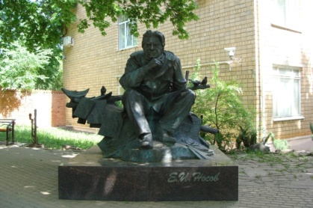
Кому поставлен данный памятник?
Евгений Иванович Носов

Slide 18
Что объединяет эти названия: Казацкий участок, Букреевы Бармы, Баркаловка, Зоринский участок, участок поймы реки Псел?
Центрально-Черноземный биосферный заповедник
им. проф.В.В.Алехина

Slide 19
Сколько башен имела
Курская крепость в XVI веке?
5 башен: Пятницкая, Красная, Никитская, Въездная, Тускарная

Slide 20
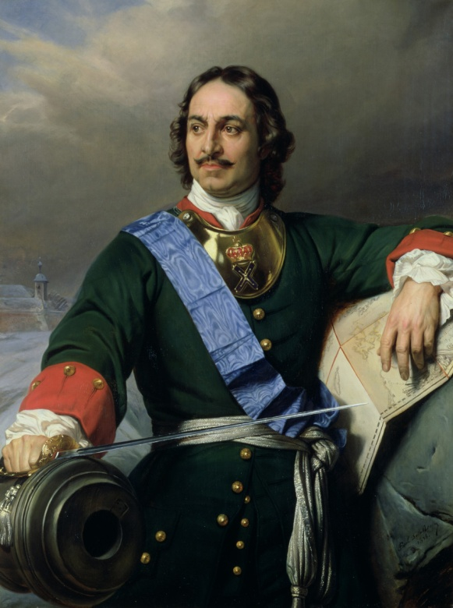
Как связан Курский край с именем Петра I?
Куряне строили флот на воронежских верфях и ходили на Азов

Slide 21
По генеральному плану города Курска в 19 веке было две главные улицы. Назовите их современные и старинные названия.
Московская – Ленина, Херсонская – Дзержинского

Slide 22
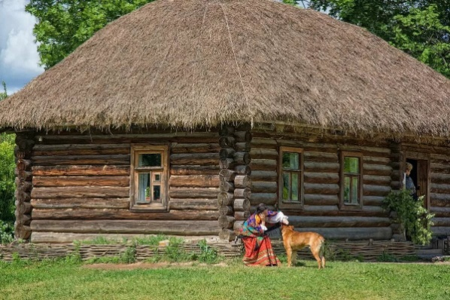
При постройке дома люди соблюдали ряд обычаев. Какие предметы подкладывали под углы дома во время строительства?
Что они обозначали?
Монетка - богатство, кусочек шерсти – тепло , зерно - достаток, ладан- святость в жизни

